Slide 1
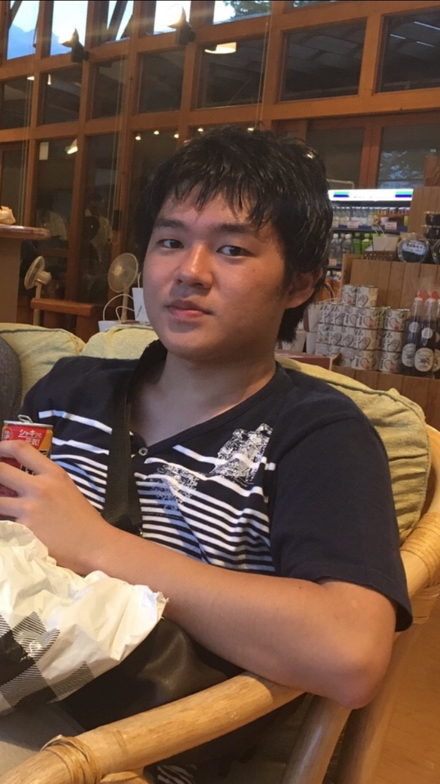
宍戸 哲平 (B3)
出身: 神奈川県
中高の部活: バレーボール(セッター)
・興味のあること
VR,ARを使ったゲーム制作(未経験です…)
・趣味
ゲーム、アニメ(かじったことがある程度)
家のベッドでゴロゴロネットサーフィンす
ること
たまに球技をすること

